Slide 1


Abschlusspräsentation
Datenbank
Lessons Learned
CI/CD
Test der Webseite
Webseite
Was war geplant
Ausblick

Slide 2





Datenbank
Local

Slide 3







CI/CD
Pipeline
Development
development
master
Test
Live
Notes:
Pull Request
Server

Slide 4
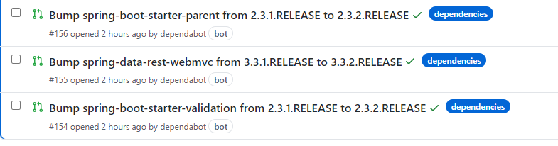
CI/CD

Slide 5
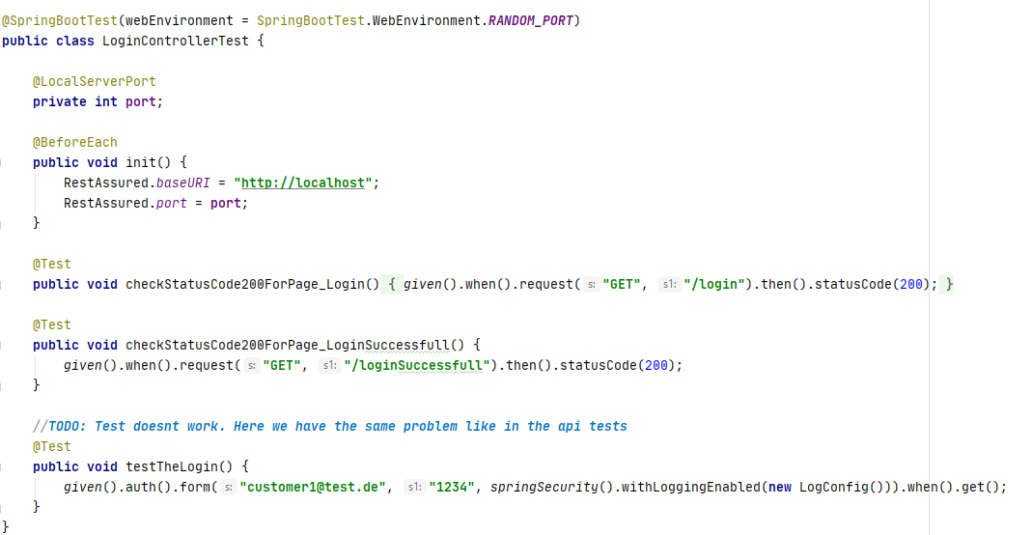
Test der Webseite

Slide 6

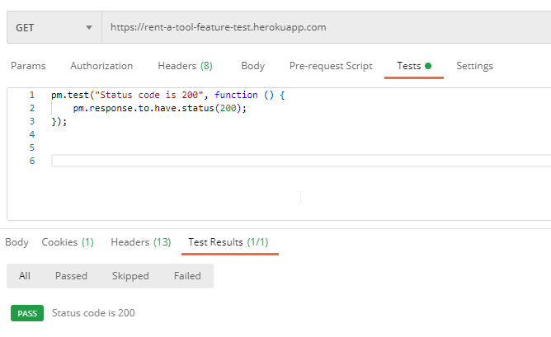
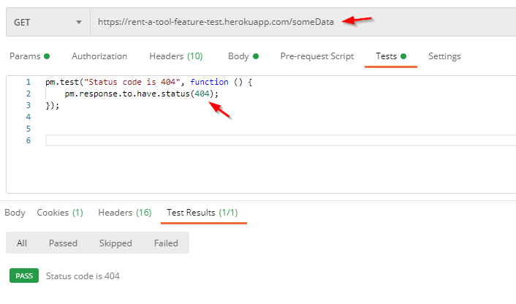


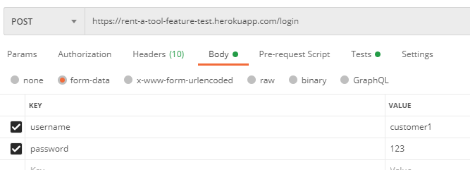
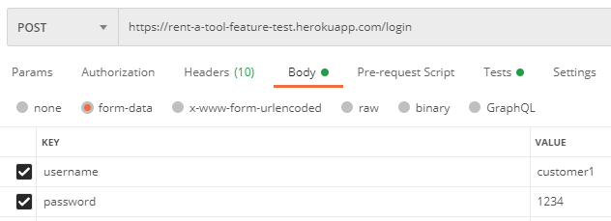


Test der Webseite

Slide 7
Webseite

Slide 8
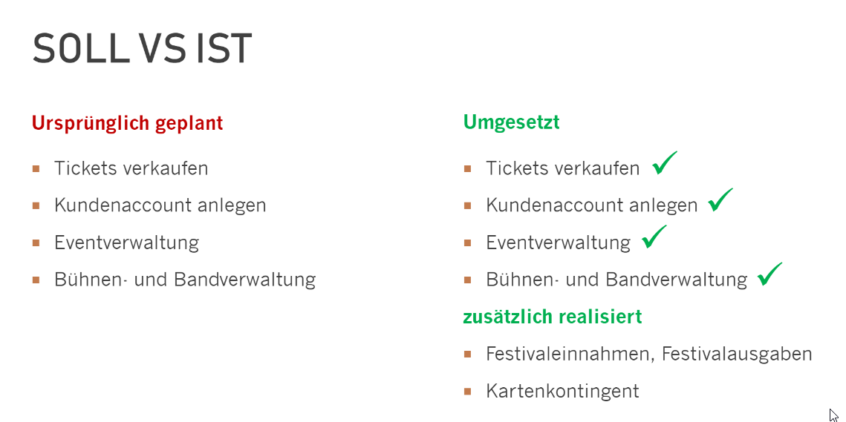
Was war geplant
Einführung Spring
Webservice oder Website
???
Thymeleaf
Was kann die Webseite
Ursprünglich geplant
Account anlegen
Login
Toolverwaltung
Umgesetzt
Account anlegen
Login
Toolverwaltung
Zusätzlich
Tool ausleihen
Tool zurückgeben
Rechnung erstellen

Slide 9
Ausblick
Schnittstelle zur Packstation
Interaktion mit der Rechnung noch nicht möglich (Rabatt)
Reservierung
Userverwalten
Interne Mitarbeiter Verwaltung (Notifications, ToDos,…
Webseite finalisieren
…

Slide 10
Lessons Learned
Datenbank H2 – MySQL – Prostgres
Probleme mit den Tests – Datenbank + Application Propertie
Spring anfangs viel Magic – am ende easy
Thymeleaf war richtig geil
Google bester freund + Stackoverflow + …
Heroku lief gut, musste aber viel Koniguriert werden
JAVA 1 war eine gute vorbereitung (packages, tests, methoden, außer Date, …)
GregorianCalender war doof wegen @Date – mussten auf LocalDate umbauen
Programmieren wird immer verständlicher

Slide 11
Vielen Dank

